Slide 2
Láseres de Fibra Óptica de Alta Potencia
Presentado por: Angel David Torres Palencia
angeltorres931130@gmail.com
Asignatura: Láseres
Maestría en Ciencias con Especialidad en Óptica

Slide 3
AGENDA
Historia
1.1. Láser
1.2. Fibra Óptica
Principio de Funcionamiento
2.1. Láser
2.2. Fibra Óptica
Estructura y Componentes
Técnicas
4.1. Amarre de Modos
4.1.1. Activo
4.1.2. Pasivo
4.2. Q- Switch
4.2.1. Activo
4.2.2. Pasivo
Aplicaciones
Comentarios
Bibliografía

Slide 4
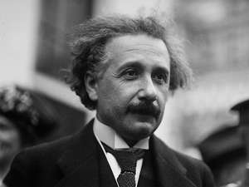
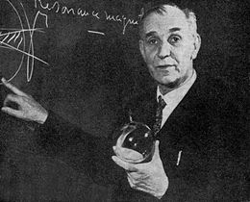
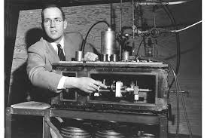
Historia
1916- Albert Einstein
(Emisión Estimulada)
Década de los 50
Alfred Kastler
(Bombeo Óptico)
1954- Charles H. Townes (Máser)

Slide 5
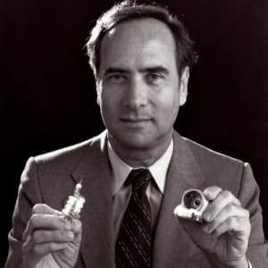
Historia
1960 – Theodore H. Maiman
(Láser)

Slide 6
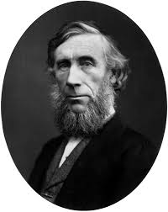
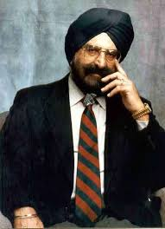
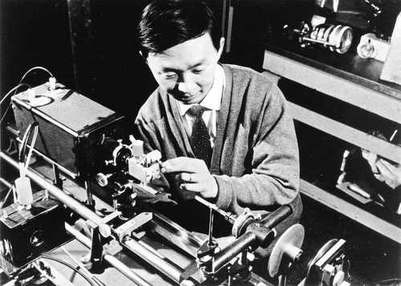
Historia
Siglo XIX - John Tyndall
(Conducción de la luz)
1952- Narinder Singh Kapany
(Fibra Óptica)
1966- Kao y Hockman
(Proceso de Fabricación)

Slide 7
AGENDA
Historia
1.1. Láser
1.2. Fibra Óptica
Principio de Funcionamiento
2.1. Láser
2.2. Fibra Óptica
Estructura y Componentes
Técnicas
4.1. Amarre de Modos
4.1.1. Activo
4.1.2. Pasivo
4.2. Q- Switch
4.2.1. Activo
4.2.2. Pasivo
Aplicaciones
Comentarios
Bibliografía

Slide 8
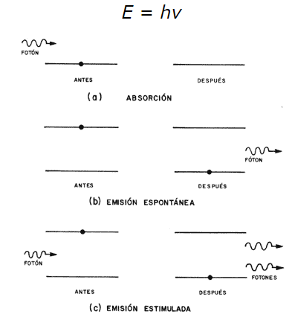
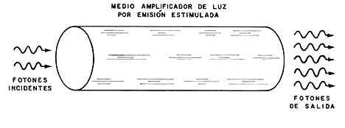
Principio de Funcionamiento

Slide 9
Principio de Funcionamiento
Condiciones Para la Amplificación
Diferencias de Energía entre los niveles fundamental y excitado
Diferencias de Energía entre los niveles meta estable y fundamental
Inversión de Población

Slide 10
Principio de Funcionamiento

Slide 11
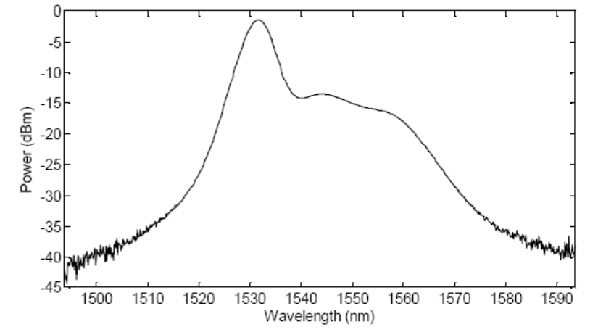
Principio de Funcionamiento

Slide 12
AGENDA
Historia
1.1. Láser
1.2. Fibra Óptica
Principio de Funcionamiento
2.1. Láser
2.2. Fibra Óptica
Estructura y Componentes
Técnicas
4.1. Amarre de Modos
4.1.1. Activo
4.1.2. Pasivo
4.2. Q- Switch
4.2.1. Activo
4.2.2. Pasivo
Aplicaciones
Comentarios
Bibliografía

Slide 13
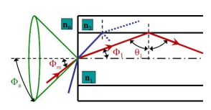
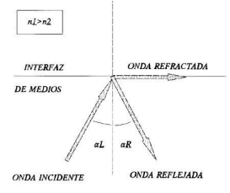
Principio de Funcionamiento

Slide 14
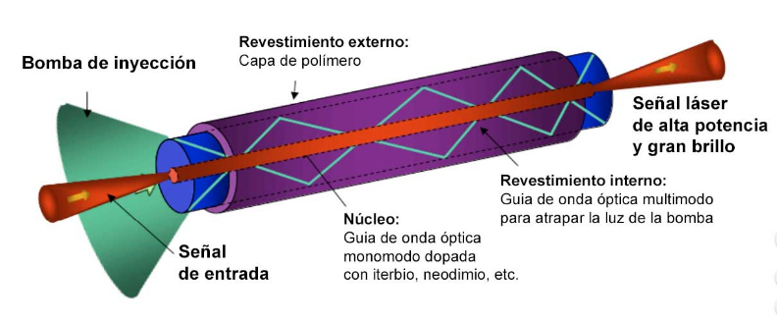
Principio de Funcionamiento

Slide 15
AGENDA
Historia
1.1. Láser
1.2. Fibra Óptica
Principio de Funcionamiento
2.1. Láser
2.2. Fibra Óptica
Estructura y Componentes
Técnicas
4.1. Amarre de Modos
4.1.1. Activo
4.1.2. Pasivo
4.2. Q- Switch
4.2.1. Activo
4.2.2. Pasivo
Aplicaciones
Comentarios
Bibliografía

Slide 16
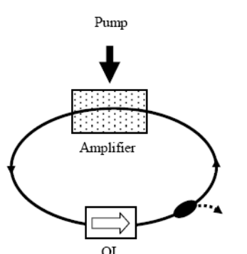
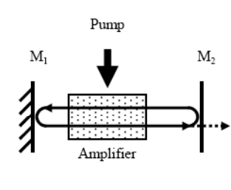
Estructura Y componentes
Cavidad Fabry Perot
Cavidad de Anillo Unidireccional

Slide 17
AGENDA
Historia
1.1. Láser
1.2. Fibra Óptica
Principio de Funcionamiento
2.1. Láser
2.2. Fibra Óptica
Estructura y Componentes
Técnicas
4.1. Amarre de Modos
4.1.1. Activo
4.1.2. Pasivo
4.2. Q- Switch
4.2.1. Activo
4.2.2. Pasivo
Aplicaciones
Comentarios
Bibliografía

Slide 18
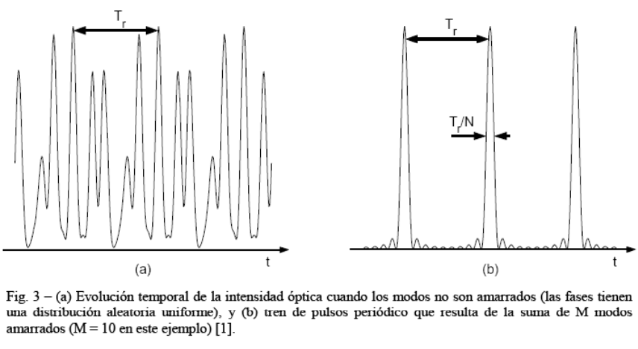
Técnicas
Se presentan las técnicas para generar pulsos rápidos, estos métodos tienen la finalidad de obtener la mayor energía posible y la menor duración.
Amarre de Modos

Slide 19
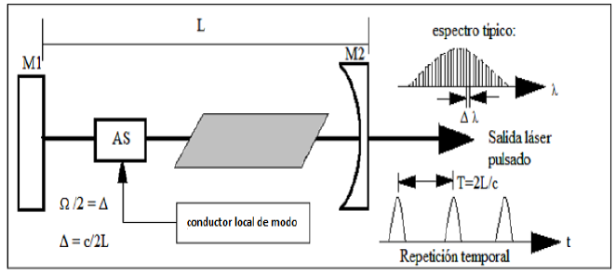
Técnicas
Amarre de Modos Activo
La formación de pulsos se debe a la introducción en la cavidad del laser de perdidas variables en el tiempo, con una cadencia impuestas por un oscilados eléctrico externo
Amarre de modos activo por medio de un dispositivo electro-optico o acusto-optico con frecuencias y emisiones laser que dependen de la longitud de la cavidad y material saturable.

Slide 20
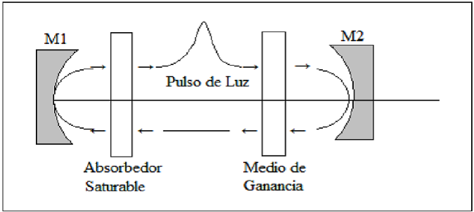
Técnicas
Amarre de Modos Pasivo
Se genera por un absorbedor saturable, la cual absorbe potencias bajas y satura para potencias altas
Cavidad resonante que incluye, el absorbedor saturable, el medio de ganancia y la generación del pulso.

Slide 21
Técnicas
Amarre de Modos Pasivo
Principales Características obtenidas por este modo

Slide 22
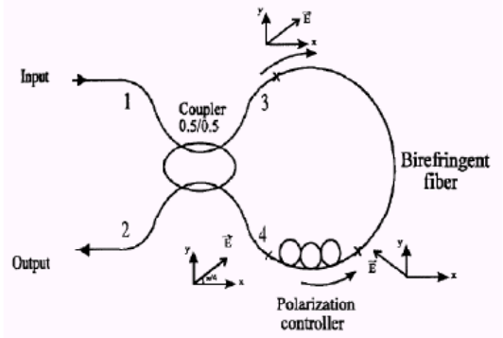
Técnicas
Amarre de Modos Pasivo
Interferómetro de Sagnac

Slide 23
AGENDA
Historia
1.1. Láser
1.2. Fibra Óptica
Principio de Funcionamiento
2.1. Láser
2.2. Fibra Óptica
Estructura y Componentes
Técnicas
4.1. Amarre de Modos
4.1.1. Activo
4.1.2. Pasivo
4.2. Q- Switch
4.2.1. Activo
4.2.2. Pasivo
Aplicaciones
Comentarios
Bibliografía

Slide 24
Técnicas
Q- Switch Activo
Es un atenuador variable de control desde el exterior. Esto puede ser un dispositivo mecánico como un obturador, rueda de helicóptero o girar un espejo/prisma a gran velocidad, de 20 a 60 mil r.p.m.
El índice de refracción de un material electro-óptico cambia cuando este es expuesto a un campo eléctrico externo.
Dispositivos electro-ópticos como placas de onda con una birrefringencia que depende de la fuerza del campo eléctrico aplicado, la disposición de una celda Pockels esta orientada con un eje a 45 grados del eje de un polarizador.
La ventaja de la conmutación electro-óptica, es la conmutación rápida (del orden de los 10 ns) y una alta razón de hold-o, lo cual permite que se construya una inversión de población varias veces el valor del umbral para alto Q switch.

Slide 25
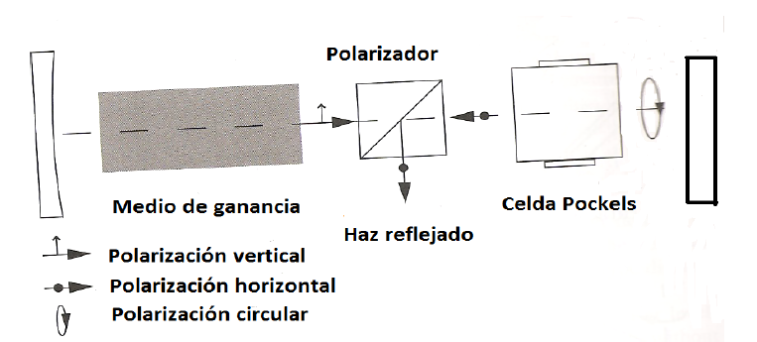
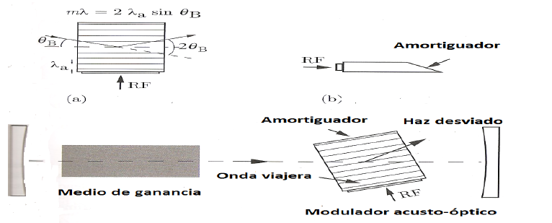
Técnicas
Q- Switch Activo

Slide 26
Técnicas
Q- Switch Activo
Las ventajas de una conmutación por medio de un cristal acusto-óptico son que es relativamente barato y la inserción de perdidas puede ser baja orientando el cristal al ángulo Brewster, sin embargo, el hold-off es bajo y en consecuencia la técnica se emplea en un bombeo continuo obteniendo una emisión modesta.
Considerando que la velocidad del sonido en el cristal es de 5 km/s se puede estimar el tiempo de Q-Switch que es de 200 ns para 1 mm de diametro del rayo.
La duración del pulso y la energía del laser depende de la energía almacenada dentro de la cavidad, es decir la frecuencia del modulador y la potencia de bombeo.

Slide 27
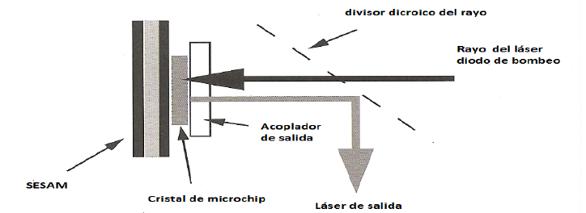
Técnicas
Q- Switch Pasivo
el Q-switch es un absorbente saturable, un material cuya transmisión se incrementa cuando la luz supera un cierto umbral tal como semiconductores o cristales dopados con iones.

Slide 28
AGENDA
Historia
1.1. Láser
1.2. Fibra Óptica
Principio de Funcionamiento
2.1. Láser
2.2. Fibra Óptica
Estructura y Componentes
Técnicas
4.1. Amarre de Modos
4.1.1. Activo
4.1.2. Pasivo
4.2. Q- Switch
4.2.1. Activo
4.2.2. Pasivo
Aplicaciones
Comentarios
Bibliografía

Slide 29
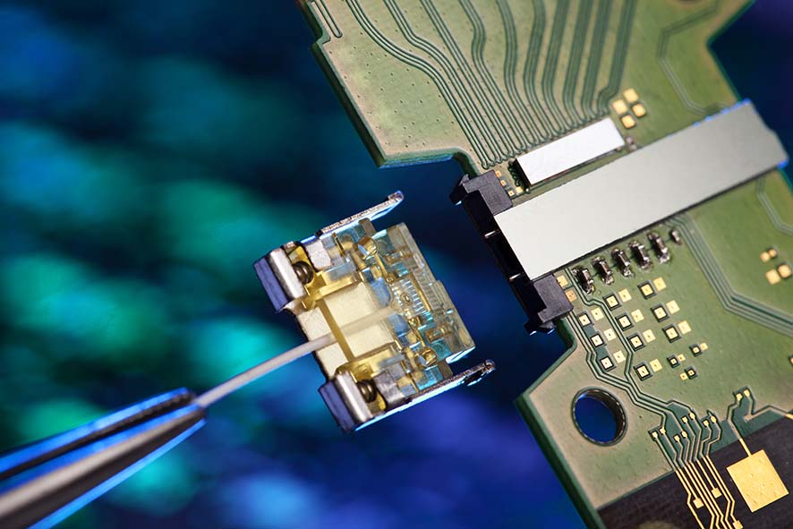
Aplicaciones
Marcado de Productos Metálicos, cerámicos, plásticos o de polímeros.
Micro maquinado.
Micro soldadura o Cortado Laser.
Artes Gráficas.
Soldadura directa o remota.
Corte de alta velocidad.

Slide 30
AGENDA
Historia
1.1. Láser
1.2. Fibra Óptica
Principio de Funcionamiento
2.1. Láser
2.2. Fibra Óptica
Estructura y Componentes
Técnicas
4.1. Amarre de Modos
4.1.1. Activo
4.1.2. Pasivo
4.2. Q- Switch
4.2.1. Activo
4.2.2. Pasivo
Aplicaciones
Comentarios
Bibliografía

Slide 31
COMENTARIOS
Estabilidad: Los principales fabricantes de maquinaria de láser de fibra ofrecen generadores que proveen de una estabilidad extremadamente alta durante hasta 100.000 horas. Los láseres convencionales son muy sensibles a golpes, y si la óptica se desalinea se necesita un especialista para resolverlo. En el caso del láser de fibra, el haz de luz se genera dentro de un cable de fibra óptica, como en los que transportan datos de internet, por lo que es muy estable y fácil de usar.
Precisión: El rayo láser de la máquina de corte láser por fibra ofrece una tolerancia extremadamente baja, con lo que, además de más productiva, es mucho más precisa. El haz de luz se genera y se confina dentro del pequeño núcleo de la fibra, por lo que resulta en un haz muy recto, que se puede enfocar en un punto diminuto. Cuánto más pequeño sea este punto, más eficaz será el láser, por lo que es muy útil para usos en los que se requiere gran calidad, como tubos para mobiliario con muescas o tubos para piezas de automóvil.

Slide 32
COMENTARIOS
Potencia: Las máquinas de láser por fibra tienen láseres cada vez más potentes, con más de 1.000 vatios de potencia (1kW), suficiente para cortar acero de una pulgada de grueso.
Medioambientalmente más sostenible: Con los ajustes adecuados, la tasa de conversión fotoeléctrica de la máquina de corte por láser de fibra es 3 veces superior a la máquina de corte láser tradicional. Otros láseres sólo pueden convertir un pequeño porcentaje de la potencia de su fuente de alimentación en fotones, pero un láser de fibra convierte alrededor del 70-80% de la energía que consume. Esto hace que además de ser productiva y precisa, sea más respetuosa con el medio ambiente, al perderse menos energía que se acaba convirtiendo en calor que calienta la atmósfera.
Coste de mantenimiento menor: La máquina de corte por láser de fibra no necesita un mantenimiento muy elevado, por lo que reduce costes y mejora la eficiencia de la producción.
Facilidad de uso: La máquina de corte por láser de fibra sólo necesita el diseño de los patrones de corte en el ordenador, no necesita intervención manual en la máquina en el proceso de corte.

Slide 33
AGENDA
Historia
1.1. Láser
1.2. Fibra Óptica
Principio de Funcionamiento
2.1. Láser
2.2. Fibra Óptica
Estructura y Componentes
Técnicas
4.1. Amarre de Modos
4.1.1. Activo
4.1.2. Pasivo
4.2. Q- Switch
4.2.1. Activo
4.2.2. Pasivo
Aplicaciones
Comentarios
Bibliografía

Slide 34
Bibliografía
https://ferrosplanes.com/laser-fibra-ventajas/
http://www.cyd.conacyt.gob.mx/200/Articulos/Laseres/Laseres03.htm#a
http://bibliotecadigital.ilce.edu.mx/sites/ciencia/volumen2/ciencia3/084/htm/sec_7.htm
https://www.onsicom.es/breve-recorrido-historico-de-la-fibra-optica/
https://inaoe.repositorioinstitucional.mx/jspui/bitstream/1009/148/1/MayaOrFM.pdf

Slide 35
GRACIAS POR LA ATENCIÓN PRESTADA

